Slide 1
心拍数・発汗の計測体験
文京学院大学人間学部
重田 真宏

Slide 2
概要
1. スケジュール
・生理指標の説明（3分）
・計測体験（9分）
・データ取得/グラフ作成 (5分)
2. 生理指標
・心拍数(Heart Rate，以下HR)
・皮膚コンダクタンス(Skin Conductance，以下SC)

Slide 3
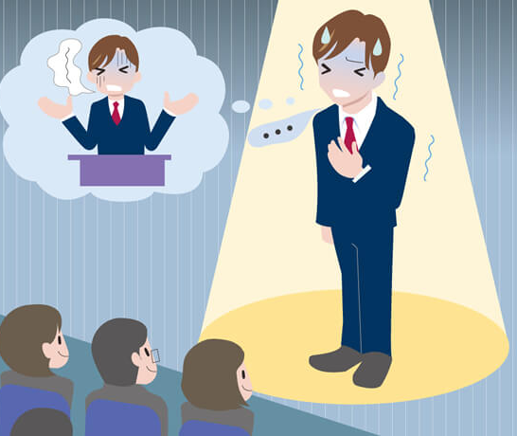
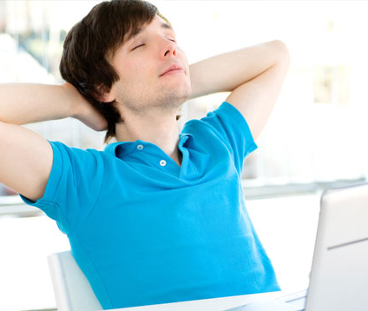
ストレス・リラックス時の生理反応
ストレス時
リラックス時
・心拍数：増加する
・発汗：増加する
・血圧：上昇する
・皮膚温：低下する
・心拍数：減少する
・発汗：減少する
・血圧：低下する
・皮膚温：上昇する
生理反応は主に…
交感神経系：緊急時に対応できるよう体を活動的な状態にする(ストレス反応)
自律神経系
副交感神経系：体をリラックスさせ，エネルギーを保存する(リラックス反応)

Slide 4
心拍数 (HR)

Slide 5
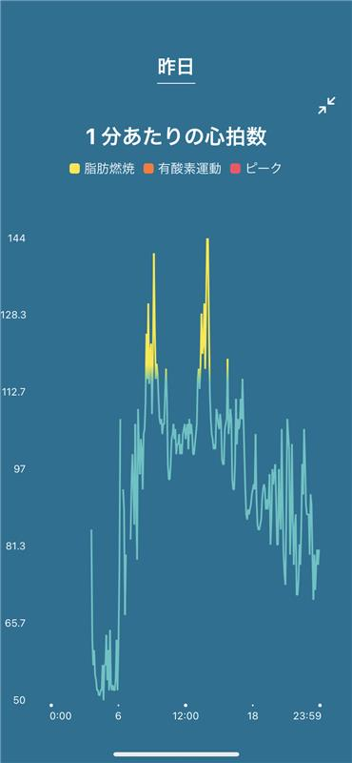
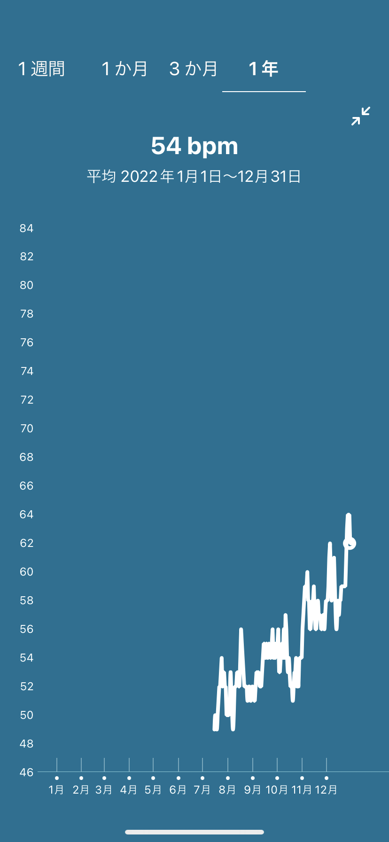
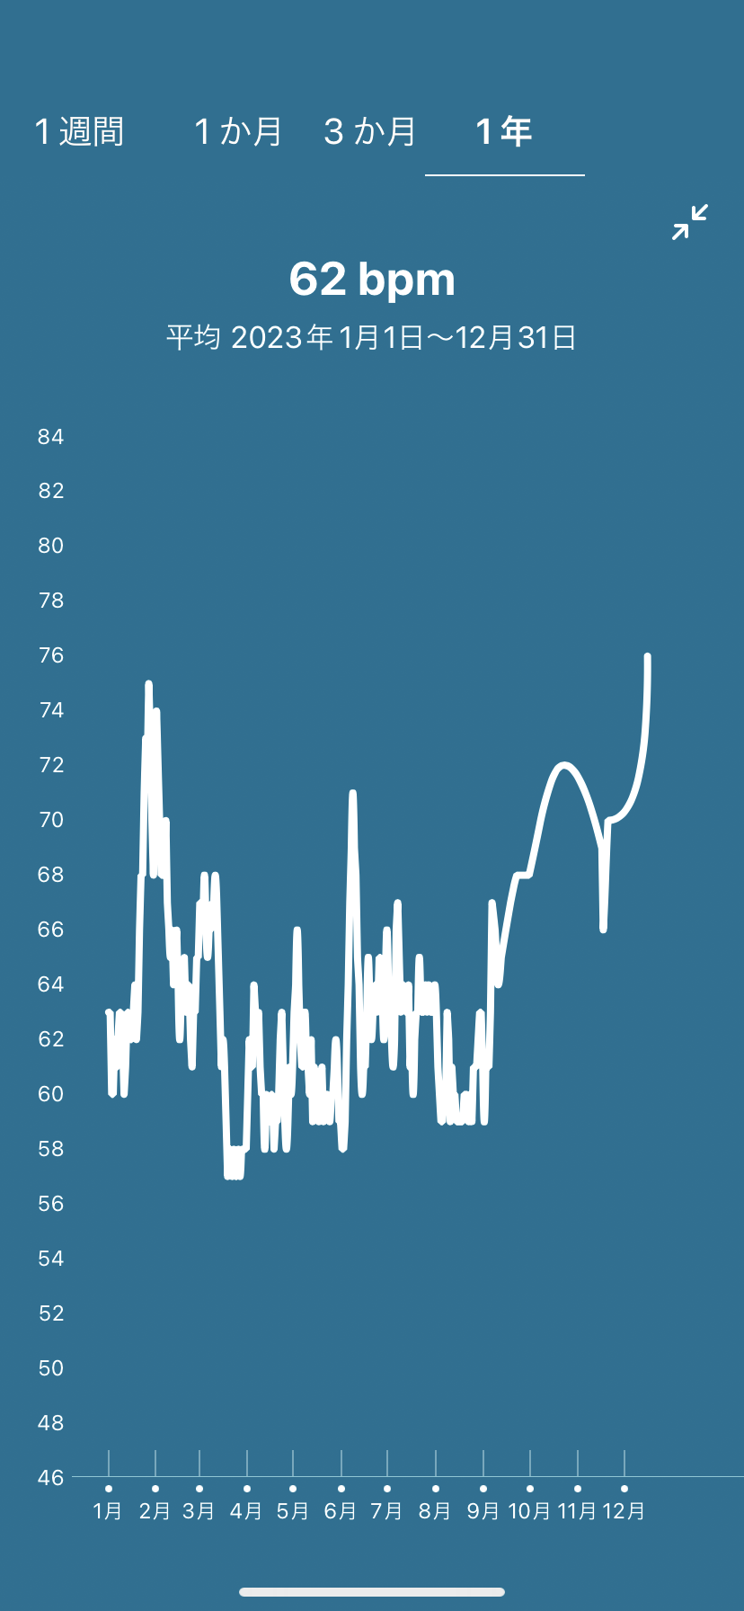
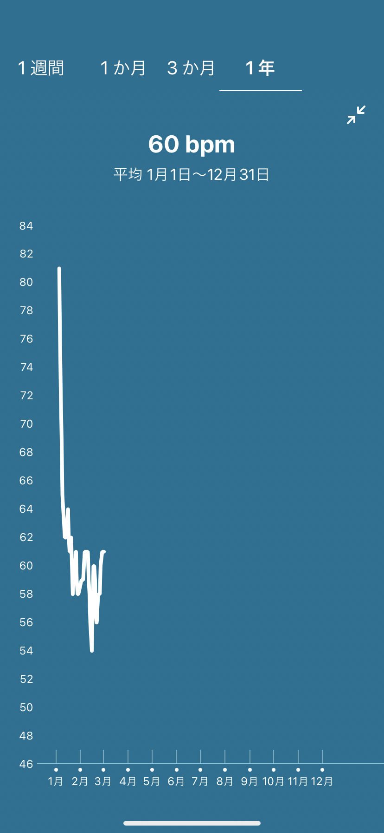
・理科大_卒研発表日のHR
・2022年7月～2024年3月までのRHR(高いほど危険)
過労死の危険
△
〇
◎
発表
ウェアラブルデバイス活用により，計測だけでなく健康管理も行える。
Notes:
・心拍数：ストレス，運動
・図の説明を例に挙げる→縦軸・横軸
・腕時計型(ウェアラブルデバイス)を使うことで，モニタリングできるから健康管理ができる。

Slide 6
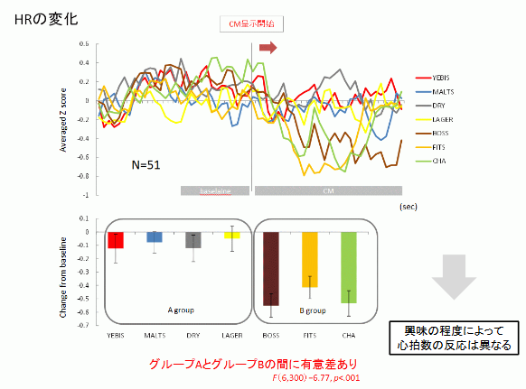
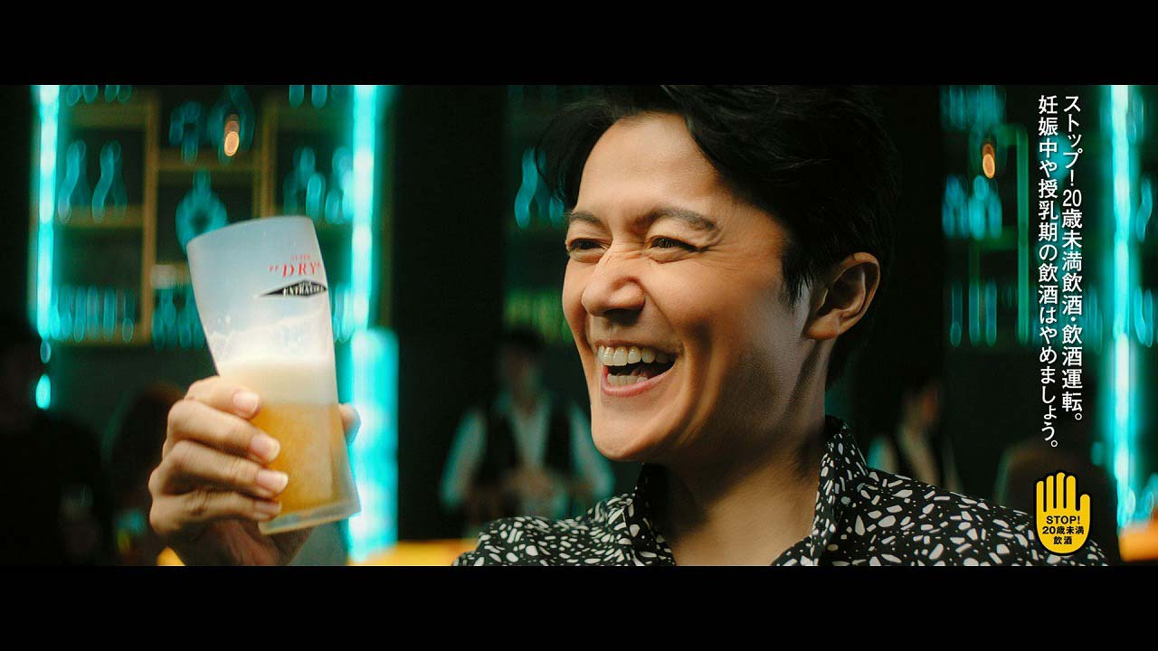
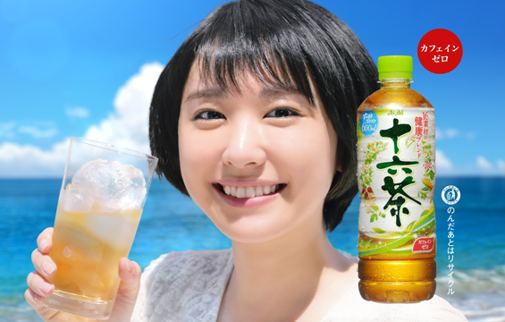
・お酒のCM4種類で，どれが一番興味を引き付けられるか(お酒以外の飲料系CMをダミーで含める)
→結果，参加者が未成年のため，お酒のCMよりFitsなどのCMの方が…
安静期間
映像視聴中
お酒のCM
その他(十六茶, 珈琲)
興味がある対象に注意を向けると, 心拍数が下降する（HR減少≒リラックス）
HRだけでなく，様々な指標から解釈する必要がある
Notes:
・映像視聴で心拍低下は，長野先生の論文に書かれている→BingのCopilotで探す
＊「心拍数が低下」したからといって, 必ずしもリラックスしているとは限らないため, 皮膚コンダクタンスなど様々な指標と得られたデータを解釈する必要があります。
→ジャングルの話「遠くで怪しい動きをしている天敵を見つけたときに, 情報を取り込むために体をぴたっと静止させる習性があります。これにより, 生存確率が上がるため, 注意を向けると心拍数が下降します」
→心臓血管系の反応は, 生物的な意味があるため，心の状態を必ずしも知らせてくれるための道具ではない。
================================
結果はグラフの通りです。
折れ線が各種CMです。
CMの呈示直前は一定の状態をキープしてますが, CMが再生されると上半分がビール系のCM。
下半分が, フィッツや十六茶に別れる傾向にありました。
一般的に, 映像呈示の実験では, 興味がある対象に注意を向けると, 心拍数が下降していく現象がみられます。
これは人間の進化の何を反映しているかというと, これもまたジャングルの話になりますが, 「遠くで怪しい動きをしている天敵を見つけたときに, 情報を取り込むために体をぴたっと静止させる習性があります。
これにより, 生存確率が上がるため, 注意を向けると心拍数が下降します」。
話を戻しますと, CM視聴において, フィッツなどは下降しているため興味があるのではないかと考えられます。
また, ビール系のCMに関しては, 実験参加者が大学生であったため, あまり受けが良くなかったのかもしれません。

Slide 7
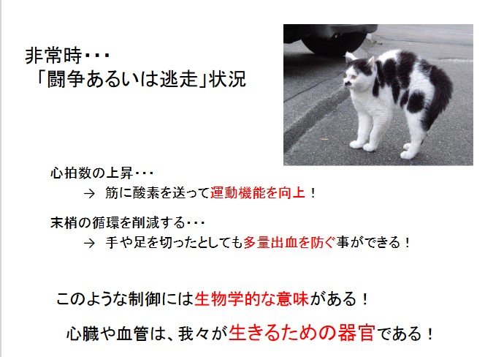
闘争逃走反応
例）〇〇先生に叱られたとき
https://yuik.net/yokohama/hannou/
Notes:
右上の猫の状態について、聞いたことがあるっていう人がいるかもしれませんが, この猫の毛が逆立っている状況を「闘争逃走反応」といいます。
ジャングルで, 草食動物が肉食動物に遭遇した際に, 「戦うか」あるいは「逃げるか」といった反応になります。
こういった状況では, 非常時に心拍数を上昇させることによって, 運動機能の向上や多量出血を未然に防ぐことができます。
ここからわかることは, 心臓血管系の反応は, 生物的な意味があること。
また, 心臓や血管は我々が生きるための器官であり, 心の状態を必ずしも知らせてくれるための道具ではないことがわかります。
そのため, 心臓は心のなんらかの表現にはなりますが, 「心拍数が低下」したからといって, 必ずしもリラックスしているとは限らないため, 皮膚コンダクタンスなど様々な指標と得られたデータを解釈する必要があります。

Slide 8
皮膚コンダクタンス (SC)
Notes:
次に, 皮膚コンダクタンスの説明に移ります。

Slide 9
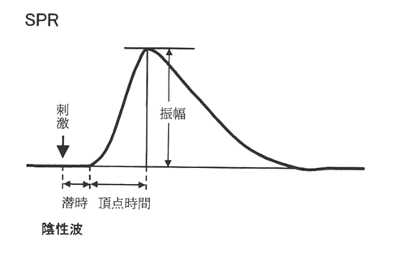
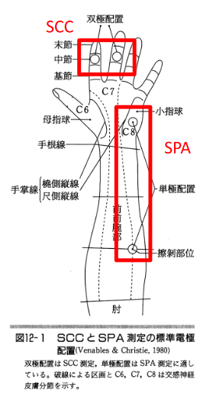
SC計測のメカニズム
・皮膚電気活動：皮膚の汗腺活動に起因する電気的性質（電圧・伝導度）の変化
SPR→
通電法
・通電法：手掌や指に装着した一対の電極間に微弱な電流を流し、皮膚の
抵抗変化を調べる。
電位法
皮膚コングクタンス変化 Skin Conduetance Change：SCC
皮膚コングクタンス反応 Skin Conductance Response：SCR
皮膚コンダクタンス水準 Skin Conductance Level：SCL
・電位法：電流を流すことなく、一対の電極間の電位差を直接測定する。
皮膚電位活動 Skin Potential Activity：SPA
皮膚電位反応 Skin Potential Response：SPR
皮膚電位水準 Skin Potential Level：SPL
Notes:
・ポスター発表で質問受けた時，論文書くときなどに参照
・今回の計測には，通電法を使う
=====================
皮膚コンダクタンスとは, 皮膚の汗腺活動に起因する電気的性質の変化を指します。これは, 電圧や電気の流れやすさの変化であったりします。
こちらの図では, Skin Potential Response(SPR)という典型的な波形ですが, (図を指しながら)「刺激を与えて一定時間後に, このような上昇波が出てきて, 時間が過ぎるにつれて落ち着いていく, こういった波形が一般的になります。
射撃課題やホラー映像など, 視覚・聴覚などへの刺激を行うと皮膚コンダクタンスに変化が生じます。
また, 測定方法としては, 通電法と電位法の2つに分かれます。我々の用いる通電法は, 微弱な電流を流し, 皮膚の抵抗変化つまり電気の流れやすさをもとに調べます。

Slide 10
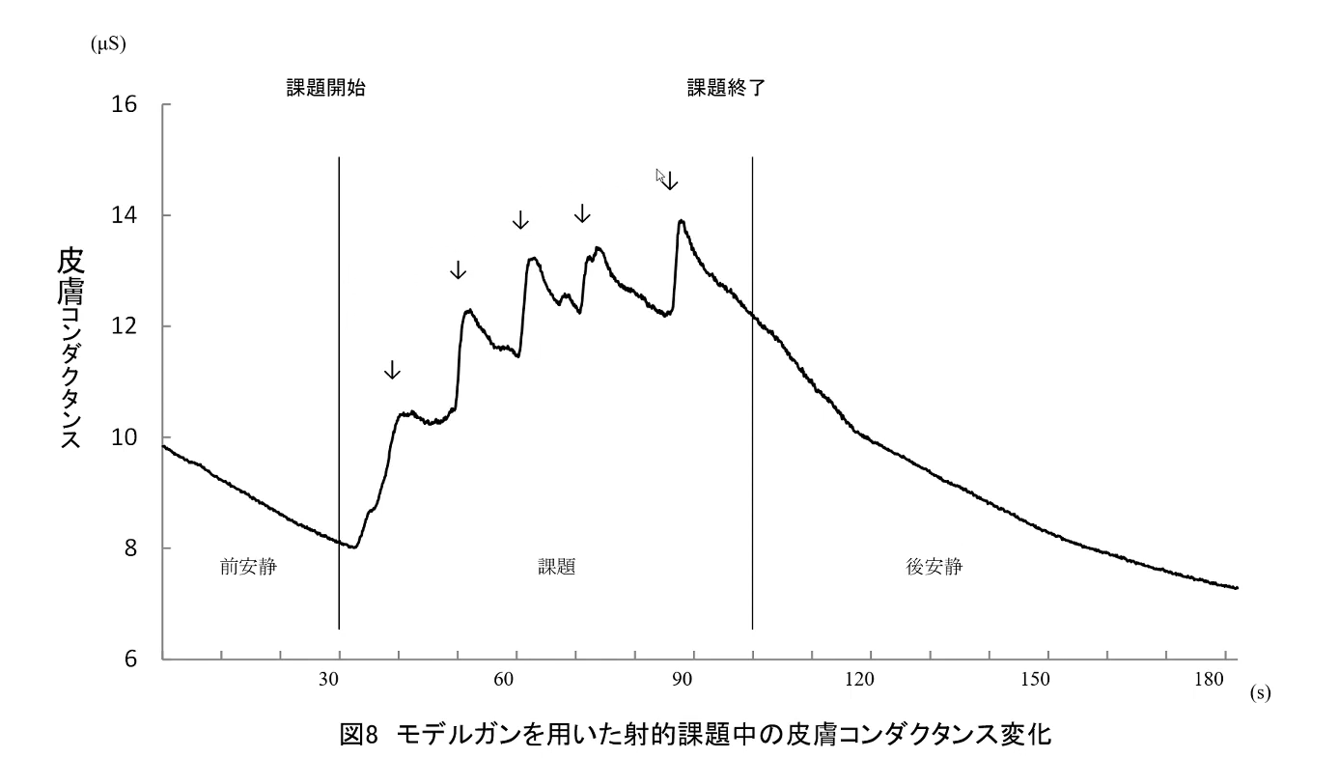
SCR・SCL
実験：モデルガンを用いた射撃課題（合計5発を10秒間隔で発射）
SCR
・SCR：「一過性の反応(Response)」
→下矢印部分の反応
・SCL：「ゆっくりとした変動(Level)」
→全体のっぺりとした変動
SCL
Notes:
・ポスター発表で質問受けた時，論文書くときなどに参照
・今回の計測には，通電法を使う
=====================
皮膚コンダクタンスとは, 皮膚の汗腺活動に起因する電気的性質の変化を指します。これは, 電圧や電気の流れやすさの変化であったりします。
こちらの図では, Skin Potential Response(SPR)という典型的な波形ですが, (図を指しながら)「刺激を与えて一定時間後に, このような上昇波が出てきて, 時間が過ぎるにつれて落ち着いていく, こういった波形が一般的になります。
射撃課題やホラー映像など, 視覚・聴覚などへの刺激を行うと皮膚コンダクタンスに変化が生じます。
また, 測定方法としては, 通電法と電位法の2つに分かれます。我々の用いる通電法は, 微弱な電流を流し, 皮膚の抵抗変化つまり電気の流れやすさをもとに調べます。

Slide 11
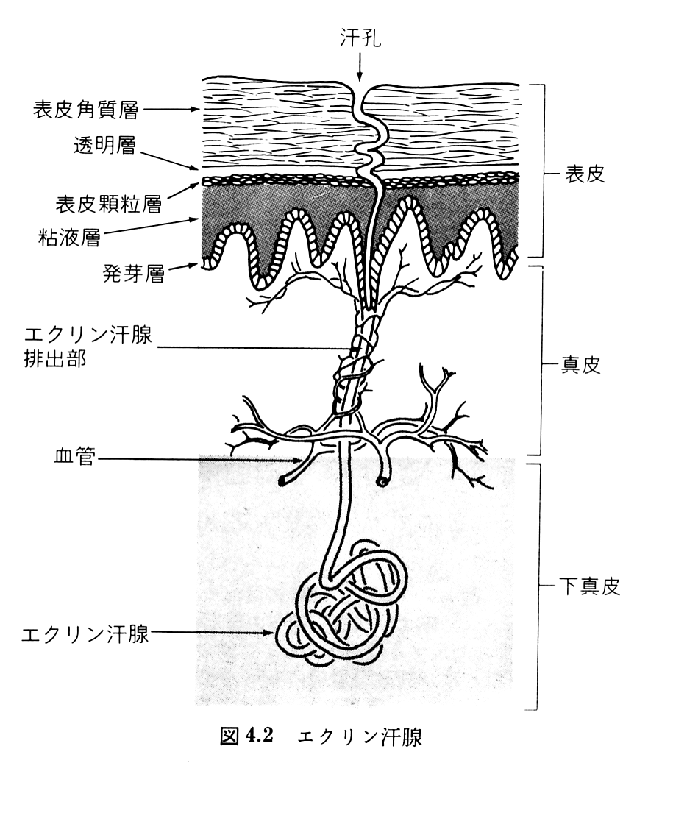
汗腺(アポクリン・エクリン)
発汗現象は、温熱性のものと精神性のものにわけられる。前者が体温調節を目的としたものであるのに対し、後者は”ここぞの場面”に臨む際、緊張やあがりの状態に伴うものである。
汗腺には、アポクリン腺とエクリン腺の2種類がある。皮膚電気活動に主に関係するのはエクリン腺であり、アポクリン腺はほとんど関与しない。
・アポクリン腺
主に腋下と生殖器周辺にみられ、体臭の主な原因。体温調節の機能はほとんどない。アポクリン発汗の機能については不明な点が多いが、発情期に充実し、フェロモンと呼ばれる性的信号となる物質の分泌に関係する。
・エクリン腺
この腺は身体全体に分布し、発汗による熱発散により体温を恒温に保つ働きがある。この汗腺が十分に発達しているのは無尾猿類と人類のみである。エクリン腺は体温変化に反応するだけでなく、外部刺激やストレスにも反応する。手掌と足の裏に集中し、一部は額と腋下に分布する。
Notes:
・請野さんの方が詳しい
・SC計測には，エクリン腺
================
また, 汗腺には, 大きく分けて「アポクリン腺・エクリン腺」の2種類あるとされています。
皮膚コンダクタンスには, エクリン腺が関与されているとされ,アポクリン腺はほとんど関与されていないとされています。

Slide 12
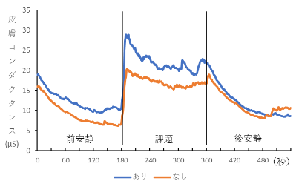
実験：プレッシャーの有無が音読課題時SCに与える影響
2(条件:プレッシャー有無)×3(期間:前安静, 課題, 後安静)の2要因参加者内計画による分散分析
分析の結果…
・条件の主効果(p<.01)
・期間の主効果(p<.01)
・条件×期間の交互作用(p<.01)
考察/メモ
・安静時(有＞無)：予期不安
・すごい綺麗なグラフ
＊プレッシャー有の手続き
①教示「間違えないよう読む，間違えたら全員やり直し」，②カメラ設置，③実験者による評価

Slide 13
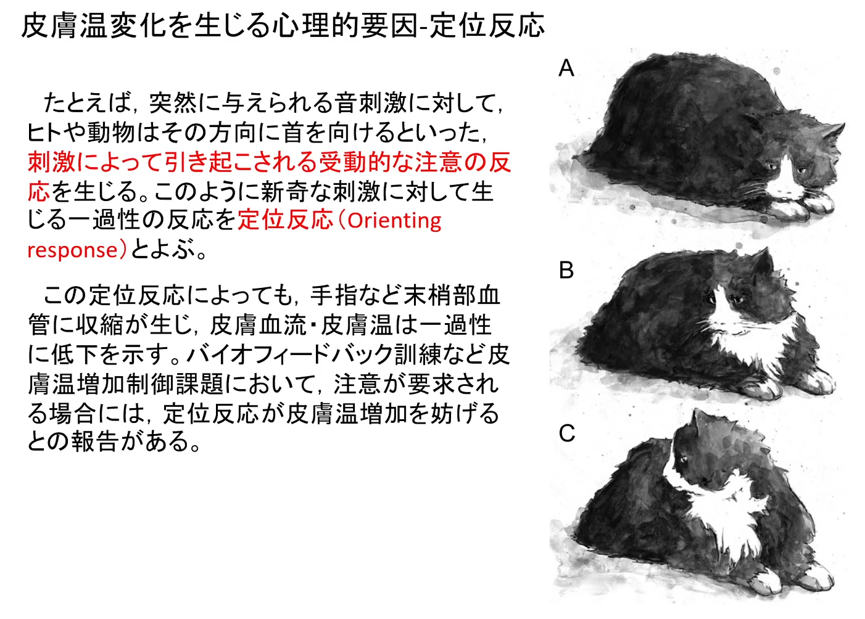
定位反応，通称「おやなんだろう反応」は，場面が突然変わると注意を向けるため，課題期(初期)・後安静(初期)にみられることも…

Slide 14
末梢循環
(血流，脈波，皮膚温度)
Notes:
次に, 皮膚コンダクタンスの説明に移ります。

Slide 15
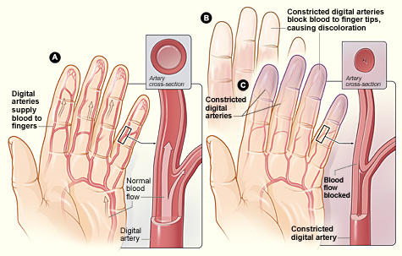
ストレスの評価には末梢循環がオススメ
・末梢循環にみるストレス反応
無毛の皮膚では、ストレス負荷時に血管が収縮し、皮膚温の下降および血流量の減少
（苗村・津田・鈴木，1993；吉田・菊本・松本，1995）
このような制御は主に
交感神経によって行われている
（Johnson，Pérgola，Liao，Kellogg & Crandall，1995）
（通常時）
（ストレス時）
末梢循環によるストレス反応測定の利点
・・・測定が容易であり、反応が理解しやすい
・主観的な気分状態により変化する（Mittelmann & Wolff，1943）
・緊張や弛緩等を反映する（Boudewyns，1976）
例）皮膚温を測定時に，計算課題や騒音など精神負荷を与える
→「不安，困惑，怒り」で皮膚温が下降，「安堵・弛緩」で皮膚温が上昇
Notes:
次に, 皮膚温の説明に移ります。

Slide 16
計測体験

Slide 17
実験概要
・計算課題 (1ブロッグ解き終わるごとにドミノを一つ並べる)
前安静
3分
計算課題
3分
後安静
3分
HR・SC計測
（・請野さんが実験者役）
前安静
3分
動画/スピーチ
3分
後安静
3分
注意点
・安静期間：開眼・閉眼の統制。個人差を考慮し，予備実験を入念に行う
・計測機：センサ，電極等に触れない。充電残量，非利き手(装着)などに注意
・外的影響：室温24～26℃などで固定，薬物・カフェイン・タバコ…

Slide 18
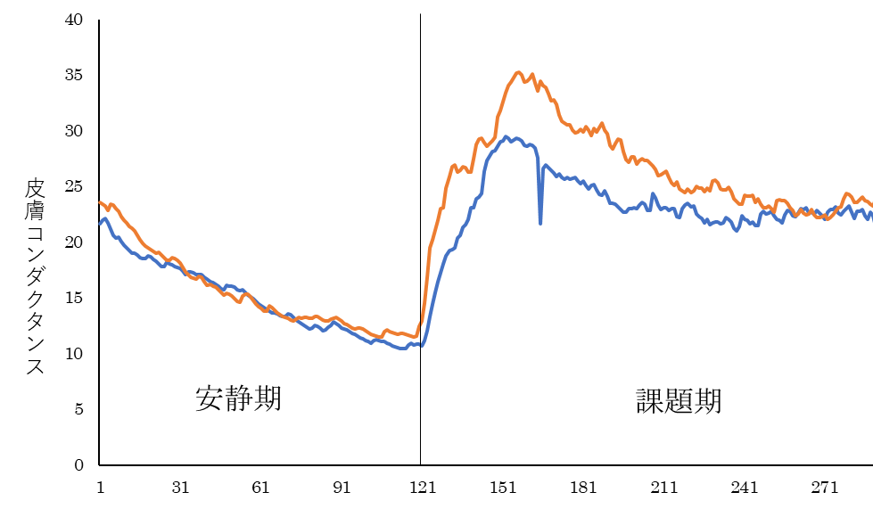
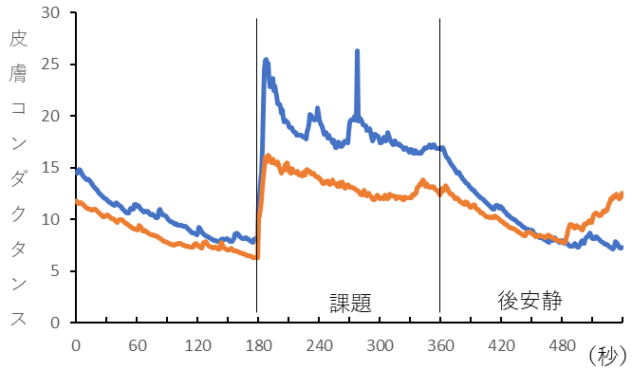
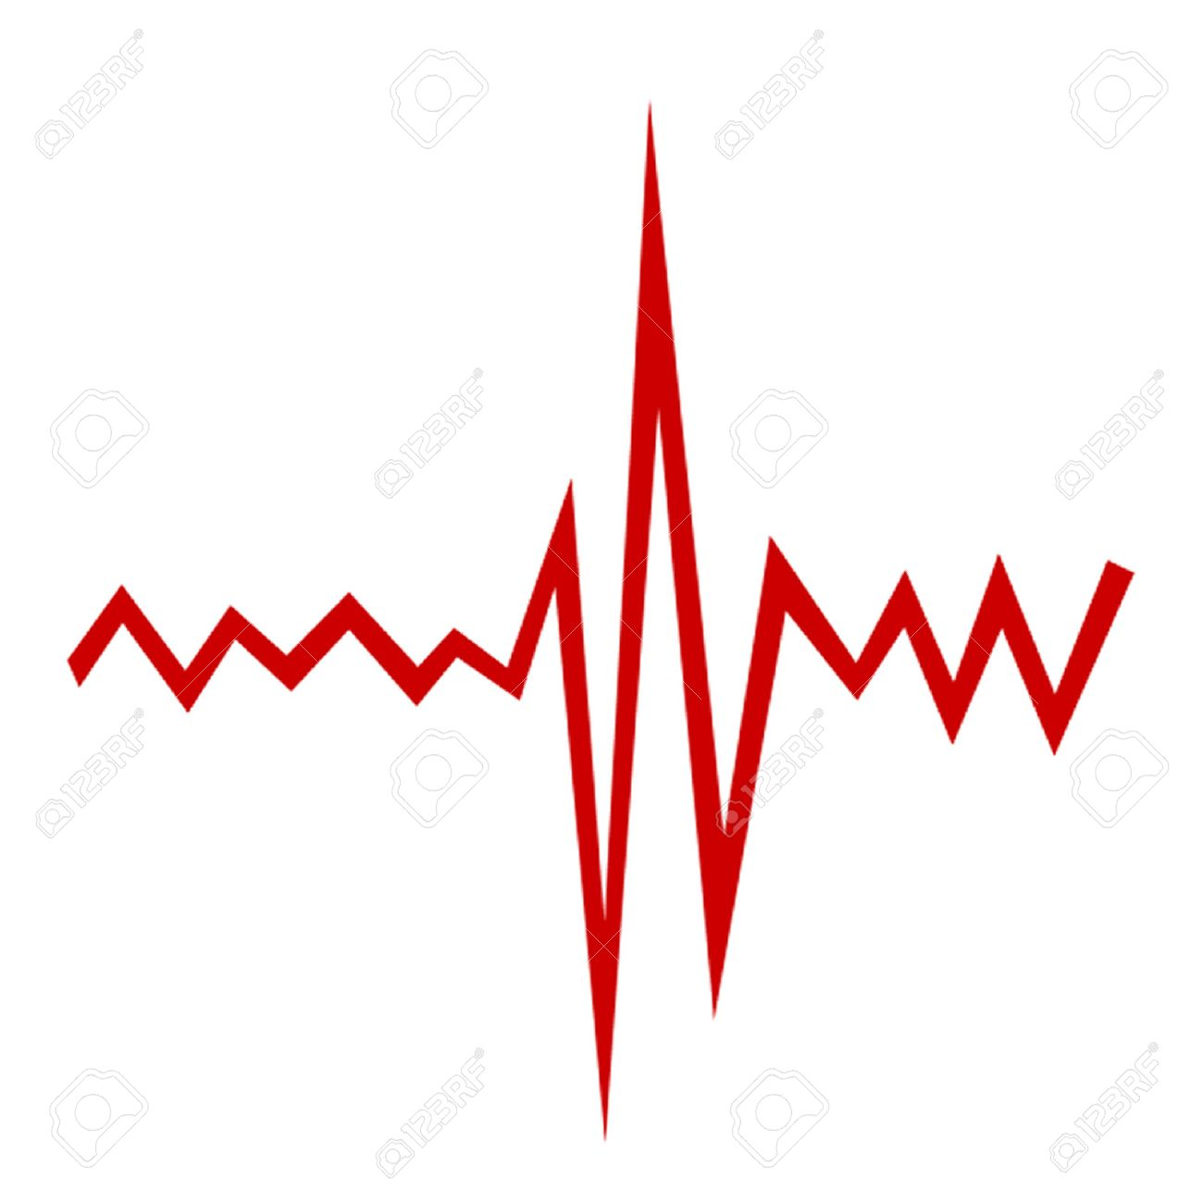
注意点２_グラフからわかる計測ミス
①部分的：「前後のデータの平均値」で修正
②全体的：データの破棄（電極のズレ，計測機の問題）
→装着した段階でデータを確認。実験開始
〇
×

Slide 19
付録

Slide 20
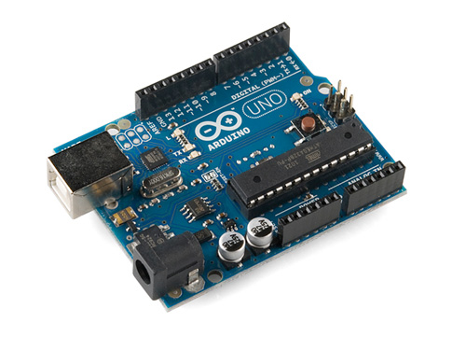
Arduino型マイクロコンピュータ
特徴
・オープンソースハードウェアで, 設計情報やソースコードが無料公開
・AD変換機能を持ち, センサーやBluetooth通信など簡単に行える
・多くの拡張モジュールが利用可能で, 容易に機能が追加できる
・Arduino型マイクロコンピュータ（以下：マイコン）は数千円とリーズナブル
Arduino UNO
光センサー
マイク
LED
加速度センサー
各種モーター
ジャイロ
液晶ディスプレイ
生体測定装置
スピーカー
Notes:
本研究で試作した低コストBF装置の要であるArduino型マイクロコンピュータについて紹介します。
特徴としては、オープンソースハードウェアのため, 設計情報などが無料公開されていること。多種多様なセンサにも対応し、Bluetooth通信などが簡単に行えること。また, コスト面では, 1台数千円とリーズナブルです。
入出力の例として, 温度センサからマイコンにデータを入力し, それに応じて, 寝ていると判定された場合にスピーカーを鳴らすなどが行えます。

Slide 21
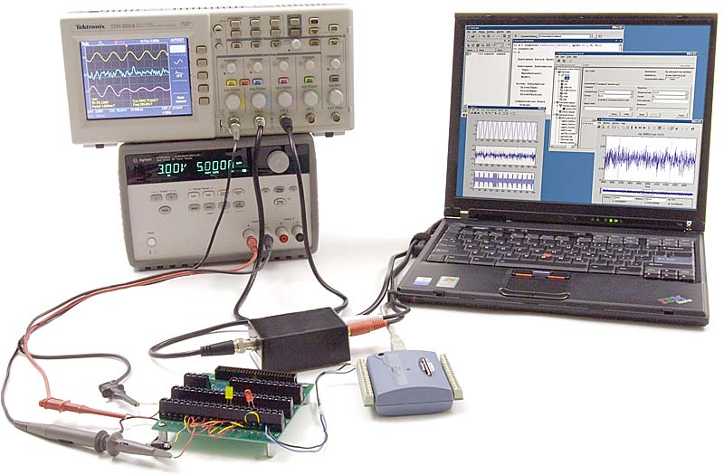
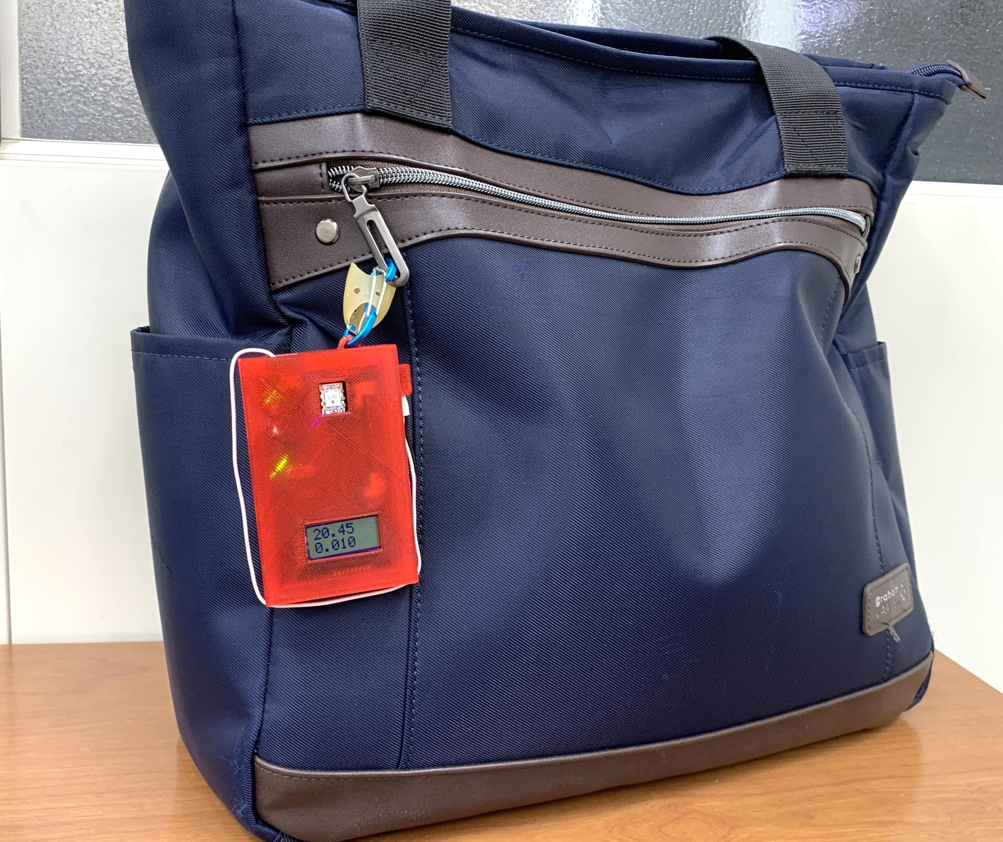
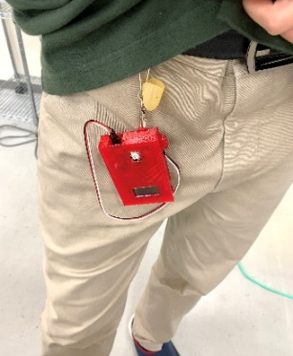
まとめ
従来の装置は，
①測定器が数十万・数百万円と高価な機材
②所有台数が少ないため，利用者が限られる
③測定器が重く，訓練場所が限定される
④操作が難しく，機器を使いこなせない
→クリニックに通わない限り，訓練を行うことができない
ストラップ型低コスト装置は，
①低価格かつ量産可能
②ストラップ型のため，持ち運びができる
③操作が容易で，気軽に訓練を行える
④ソフトウェアから，訓練の補助機能を実装可能
→訓練場所を問わず，自由に訓練を行うことができる
日常的に訓練を行うことができ，より多くの人がBFの恩恵に預かることができるようになる。
Notes:
本研究におけるまとめとして，従来の装置は「高い・重い・難しい」などの理由から，クリニックに通わない限り，訓練を行うことができません。
しかし，ストラップ型装置を用いることで，これらの問題が解消され，電車の移動中や就寝前など，訓練場所を問わず，自由に訓練を行うことが可能となりました。
日常的に訓練を行えることで，日々の隙間時間に，リラクセーションの介入が可能となり，より多くの人がBFの恩恵に預かることができるようになりました。
今後，これらの機能が普及し, 心身のリラクセーションに役立てる日が来ることを願っております。

Slide 22
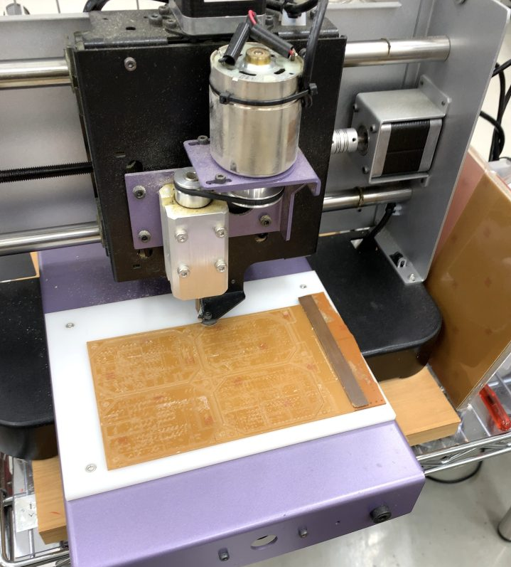
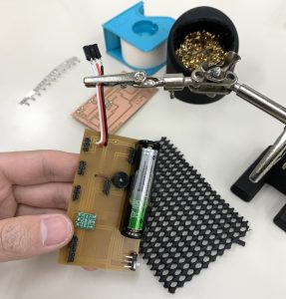
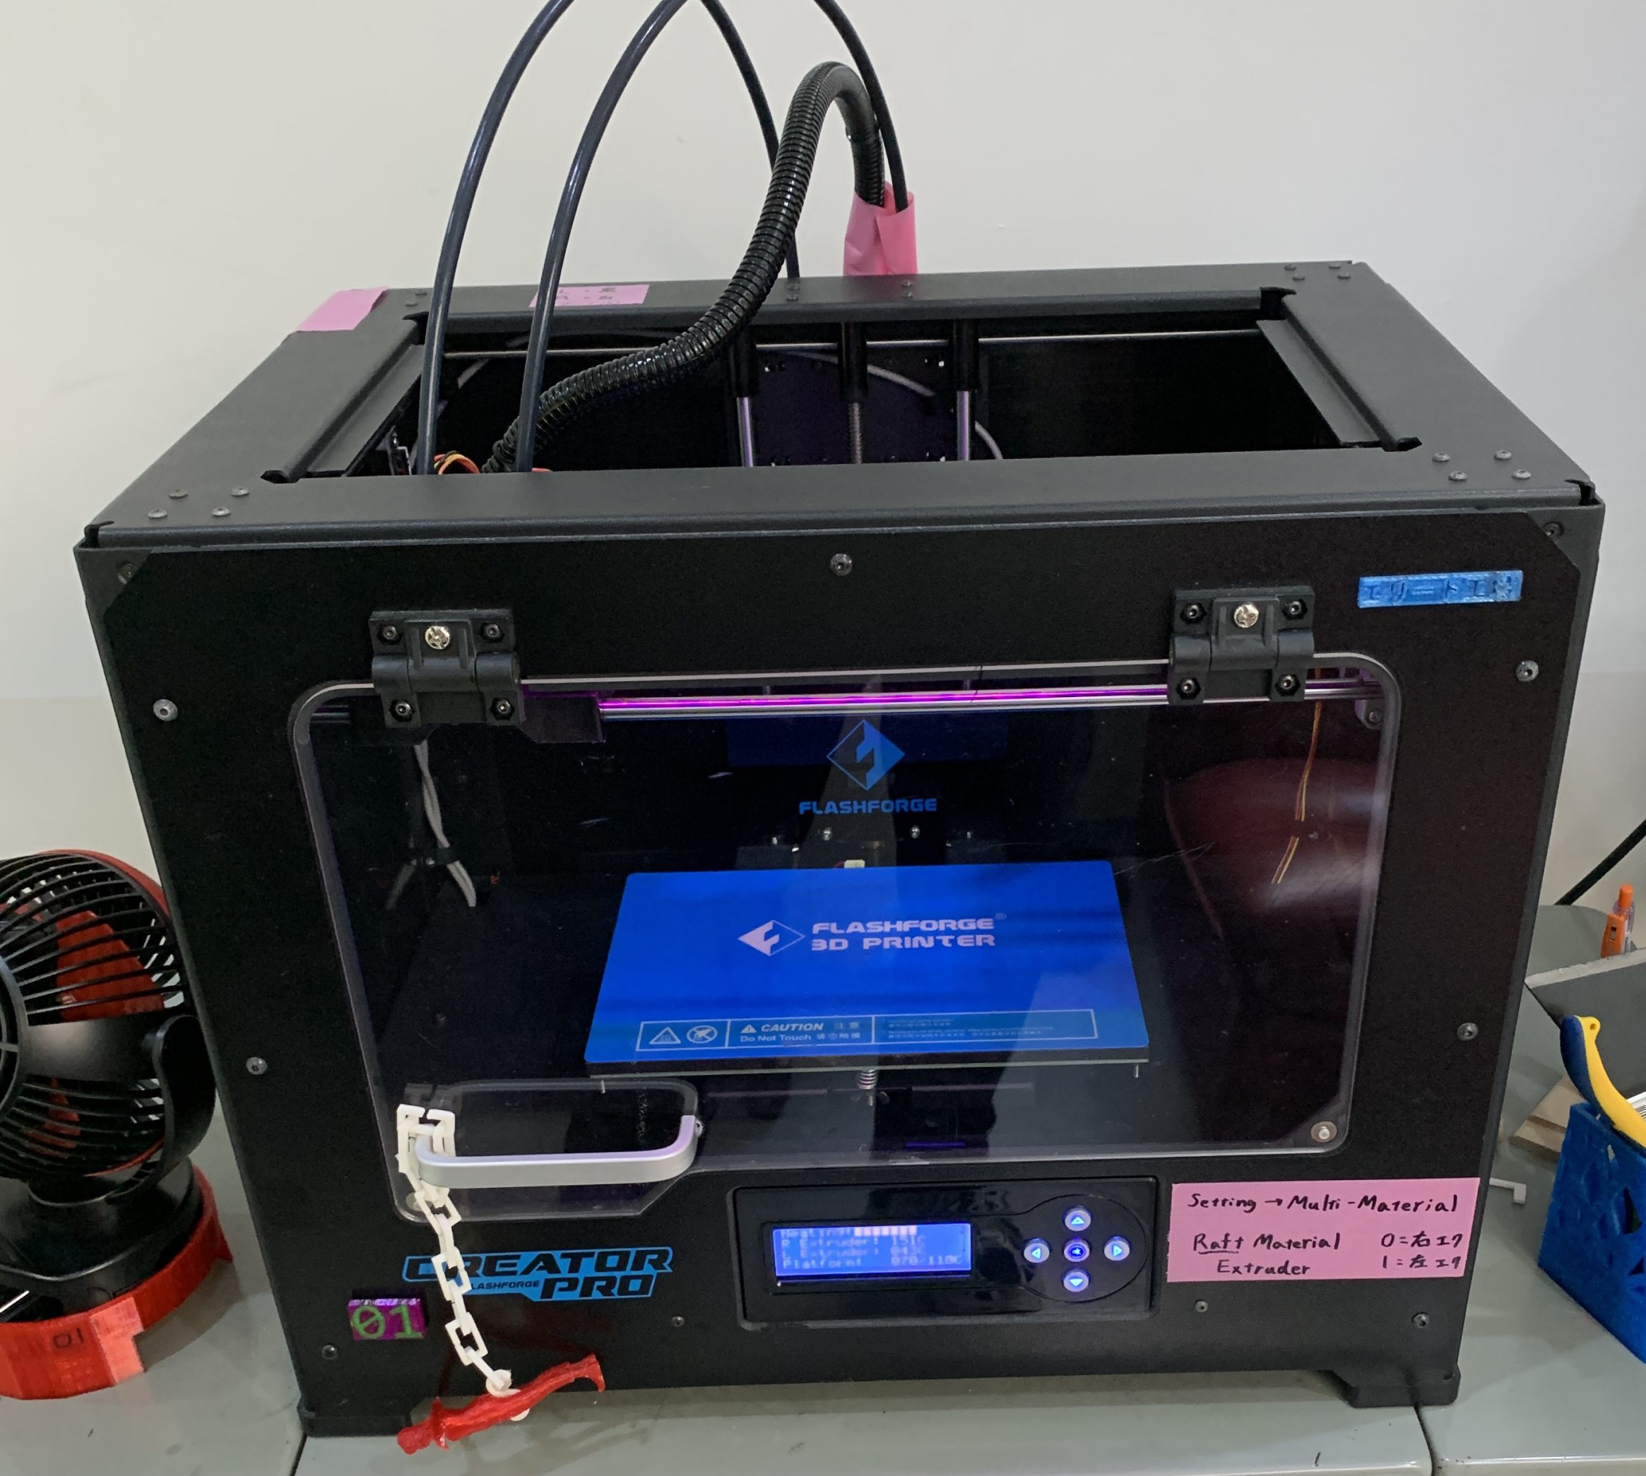
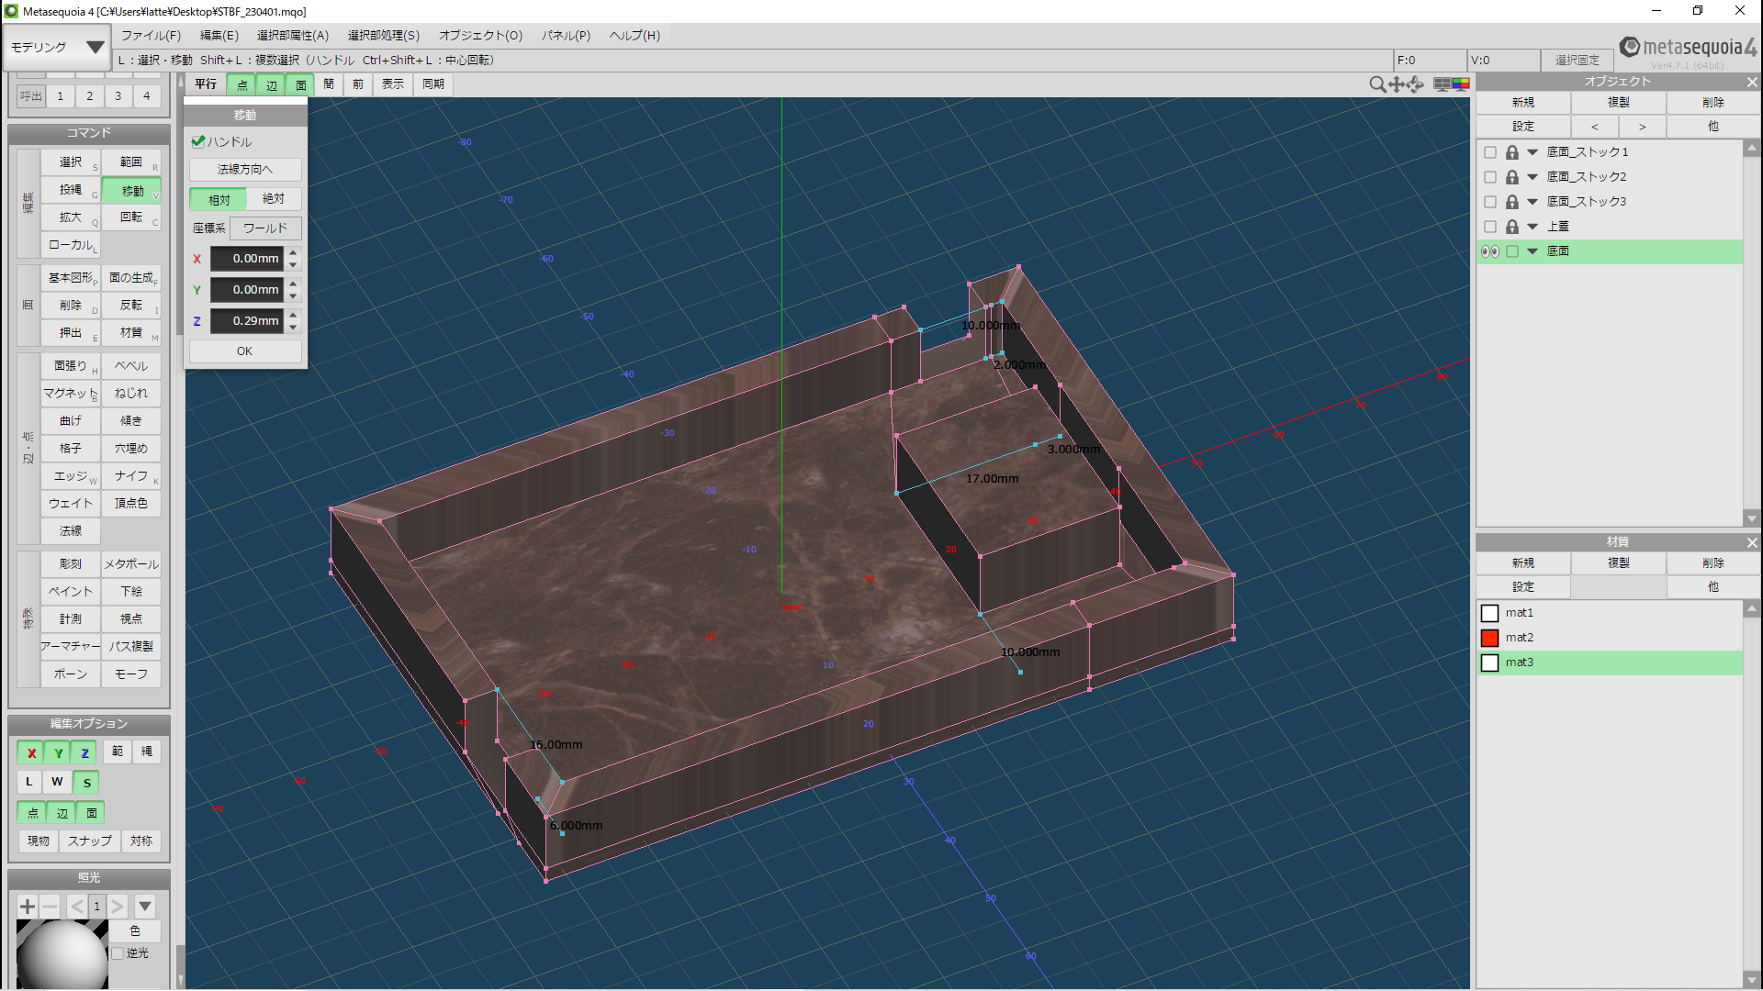
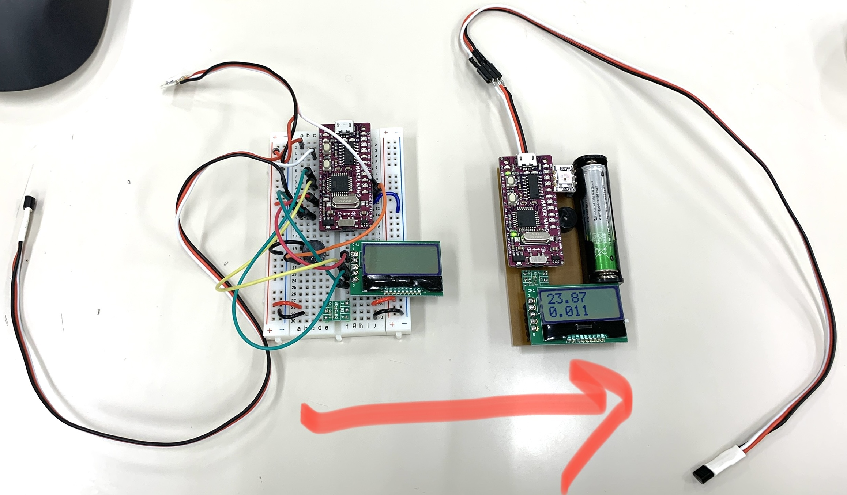
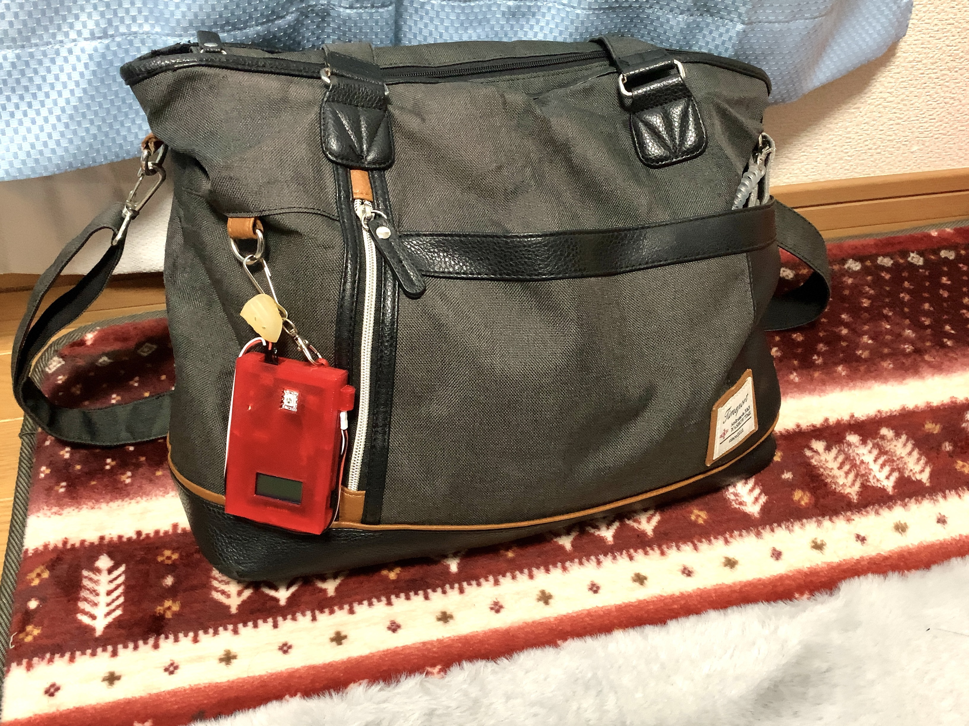

持ち運びが可能なストラップ型BF装置
① 切削マシーンで装置の小型化
② 3Dプリンタでケース作成
Notes:
（デジタルファブリケーション：デジタルデータをもとに創造物を制作する技術のこと）
注力点の１つ目として、「持ち運びが可能なストラップ型装置」が挙げられます。デジタルファブリケーションの切削マシーンや3Dプリンタを活用することで実現可能になりました。最初にブレッドボードからBF装置の回路を確認し、これを基に切削マシーンから基盤を作成。最後に、各パーツをはんだ付けして、BF装置をコンパクトにします。
これをもとに装置を採寸し、デザインを考え、3Dプリンタでケースを作成し、持ち運び可能なBF装置を作成しました。
デジタルファブリケーション：コンピュータと接続された工作機械を用いて、様々な素材を加工したり成型したりする技術

